Slide 1


《数据结构》实验
实验二 树型结构及其应用
主讲教师：黄虎杰
实验教师：魏宇虹、杨扬、华夏
助 教：
计算机学院
哈尔滨工业大学（深圳）

Slide 2
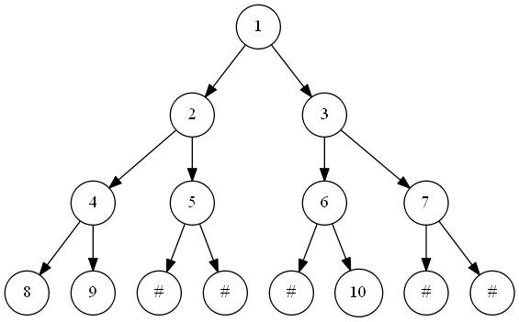
实验内容
题目1
按层次遍历序列建立二叉树，并输出该树的前序、中序和后序遍历。
输入
15
1 2 3 4 5 6 7 8 9 # # # 10 # #
注：#表示空，输入可能不为满二叉树
输出
preOrderTraverse is:1 2 4 8 9 5 3 6 10 7
inOrderTraverse is:8 4 9 2 5 1 6 10 3 7
postOrderTraverse is:8 9 4 5 2 10 6 7 3 1
注：只输入一个#时，需要返回空二叉树（NULL）!
提示：可以使用队列来实现层序遍历构建二叉树。

Slide 3
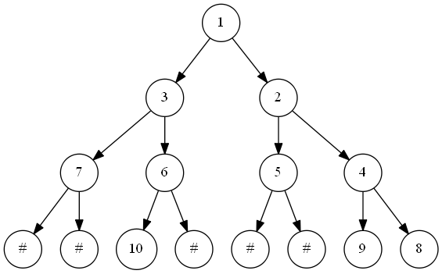
实验内容
题目2
给定一棵二叉树，求取该树的镜像，即翻转该二叉树，输出中序遍历。
输入
15
1 2 3 4 5 6 7 8 9 # # # 10 # #
输出
inOrderTraverse of invert tress is:7 3 10 6 1 5 2 9 4 8
翻转二叉树

Slide 4
实验内容
题目3
给定一棵二叉树，求取该二叉树的所有左子叶权重之和。
输入
15
1 2 3 4 5 6 7 8 9 # # # 10 # #
输出
8
（左孩子分别有2 4 6 8，但2 4 6都不是叶子结点，
只有8才是左子叶，所以该树的左子叶权重之和为8）
注：只输入一个空二叉树时，输出为0。

Slide 5
实验内容
题目4
判断两个结点是否可达，如果不可达输出Too Far!!!，可达则输出起点到重点途经的所有结点(包含起点和终点)。
输入
15
1 2 3 4 5 6 7 8 9 # # # 10 # #
2 9
输出
2->4->9

Slide 6
实验说明
参考代码实现了队列封装，可直接使用相关接口进行编码；
二叉树节点的数值，由输入的char型数值转换为int型数值，已经在void getDigits(char *buff, int *data) 中实现，可直接使用；
本地提供的用例并未覆盖所有功能和边界条件，请自行设计用例全面测试代码后，再提交平台测试。
感兴趣的同学可以自行学习二叉树可视化函数接口实现的代码，包括void createDotFile()， void plot()。该部分需要下载graphiviz 软件，并将main函数中的use_graphviz值修改为true后使用，详见任务说明word文档。（非必选项，不计分）

Slide 7
评分标准
总分100分
层次遍历建二叉树及遍历（40分）
翻转二叉树（20分）
左子叶权重之和（20分）
判断两个结点是否可达，并输出途径所有结点（20分）

